Slide 1
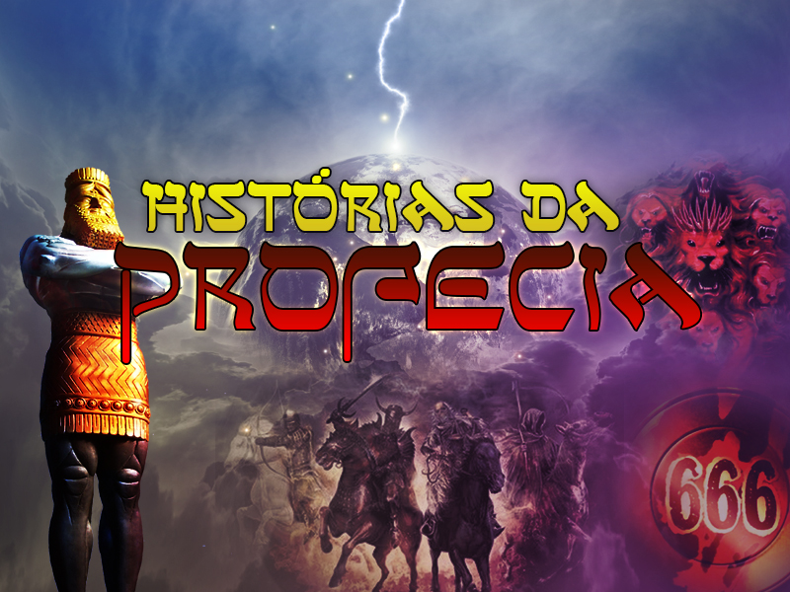

Slide 2
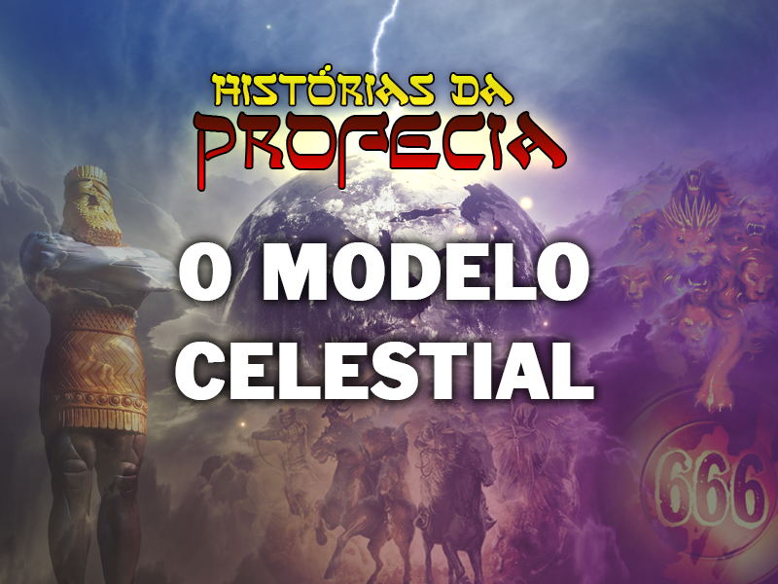

Slide 3
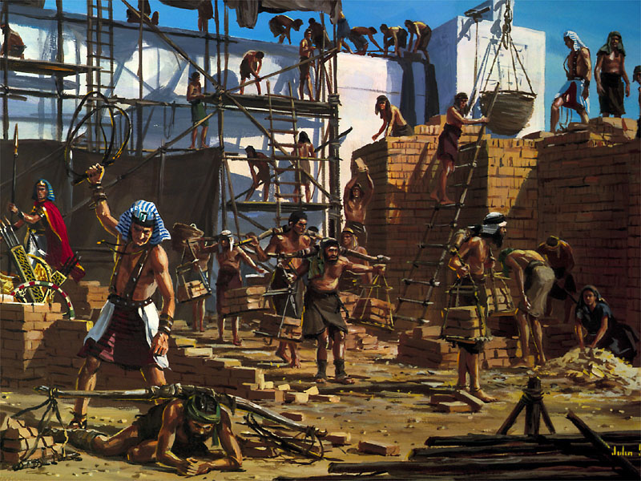
Notes:
Nunca dantes havia o Senhor manifestado sinais e maravilhas tão poderosos como quando livrou os filhos de Israel da escravidão do Egito.

Slide 4
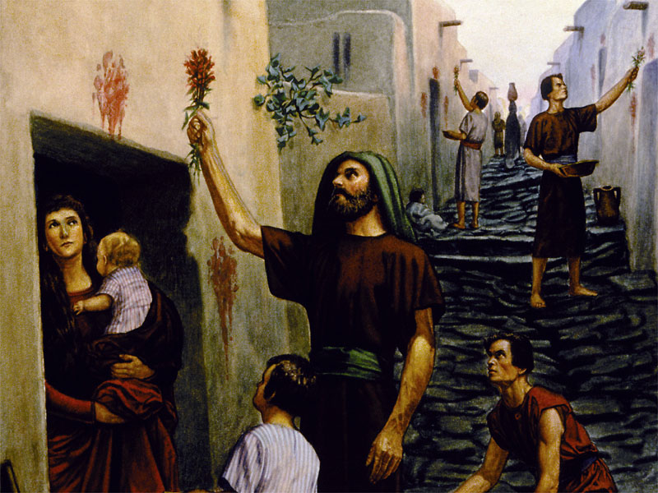
Notes:
Praga após praga caíam sobre o reino de Faraó, até que este foi forçado a libertar os cativos de Israel.

Slide 5
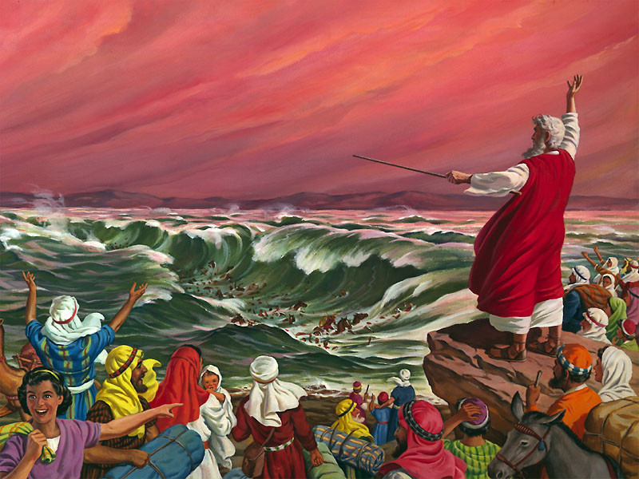
Notes:
Então, o Senhor dividiu o Mar Vermelho e conduziu a jovem nação para a liberdade, ao mesmo tempo em que afogou os inimigos perseguidores atrás deles.

Slide 6
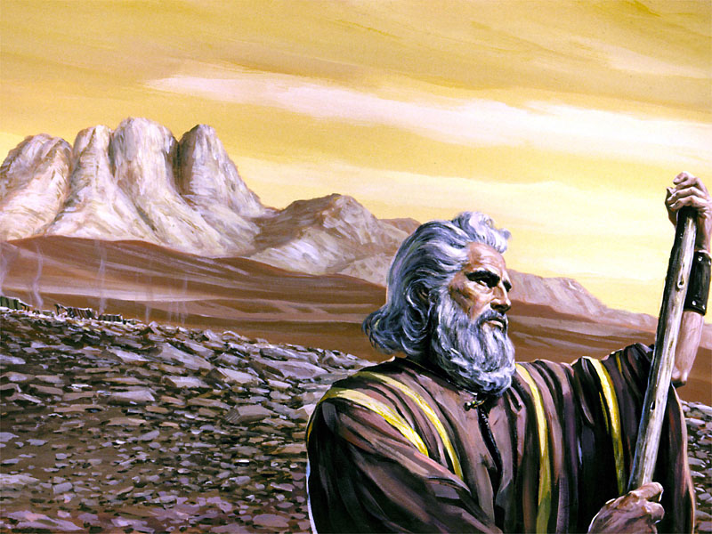
Notes:
Depois de entrarem no deserto, Deus surpreendeu a muitos de Seu povo levando-os rumo ao sul, na direção oposta à Terra Prometida. O Senhor sabia que antes de estarem preparados para receberem sua herança, eles precisavam ser organizados e ensinados a confiarem nEle.

Slide 7
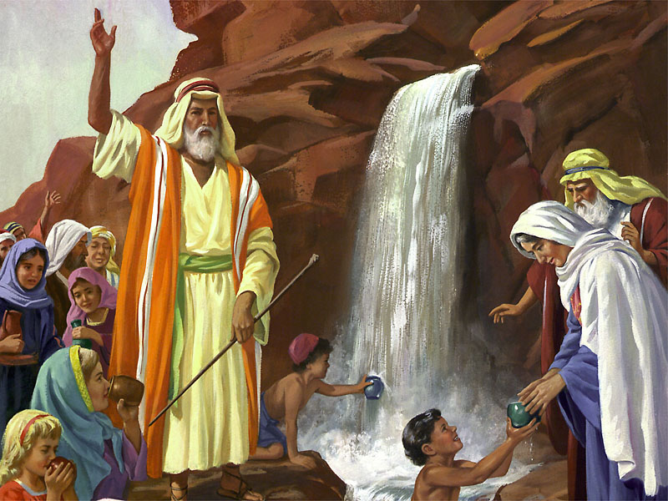
Notes:
Enquanto jornadeavam para o Monte Sinai, Deus supriu-lhes cada necessidade. Quando tiveram fome, Deus os alimentou com o pão do Céu. Quando tiveram sede, Deus fez com que águas frescas e puras brotassem da rocha.

Slide 8
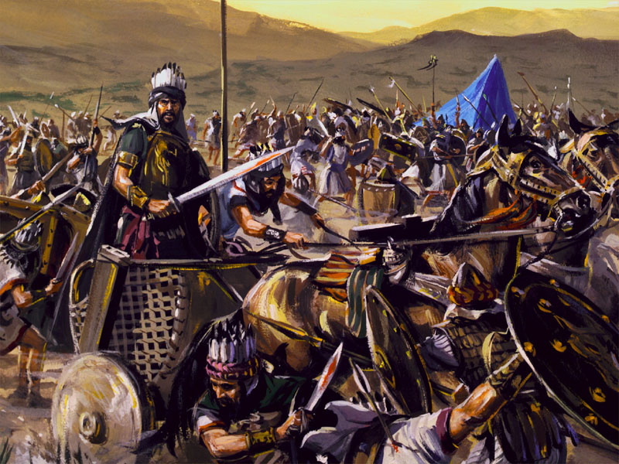
Notes:
Quando repentinamente atacados à retaguarda pelo inimigo, foi-lhes dada miraculosa vitória.

Slide 9
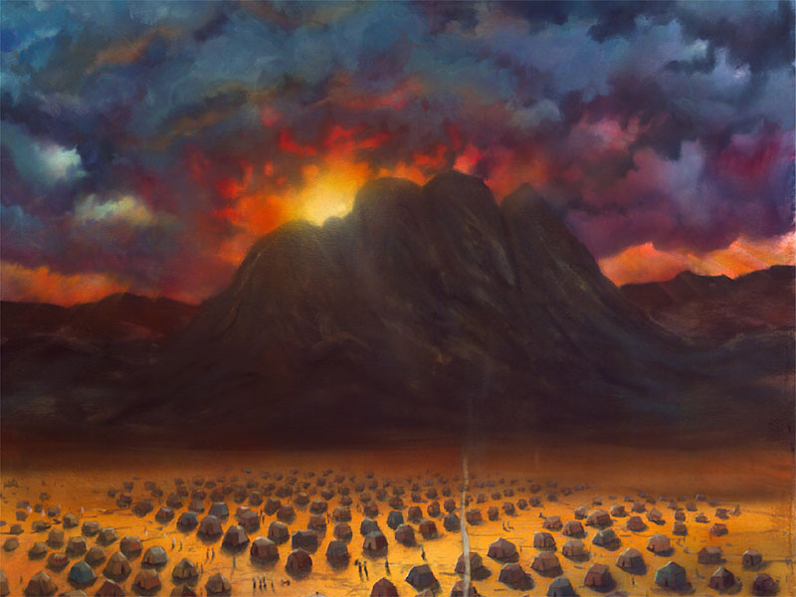
Notes:
Finalmente os israelitas se acamparam no sopé do monte sagrado. Ali Deus realizou algo que nunca fizera antes.

Slide 10
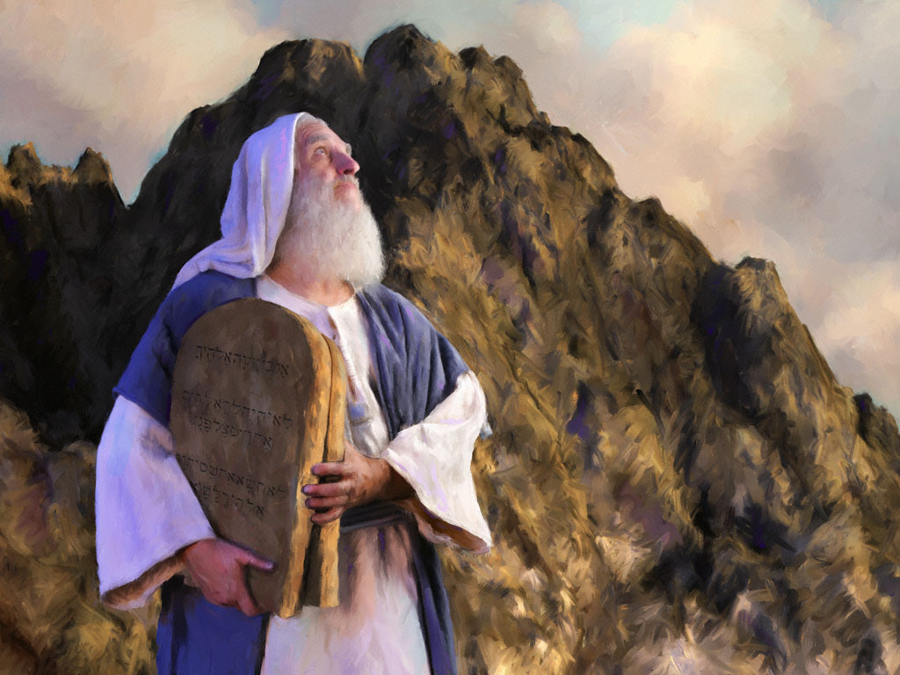
Notes:
Ele pronunciou aos ouvidos de toda a nação o Seu concerto, os Dez Mandamentos. Depois de proclamar audivelmente Sua Lei, o Senhor chamou Moisés para que subisse ao monte, a fim de receber um transcrito da Lei redigido sobre a pedra.

Slide 11
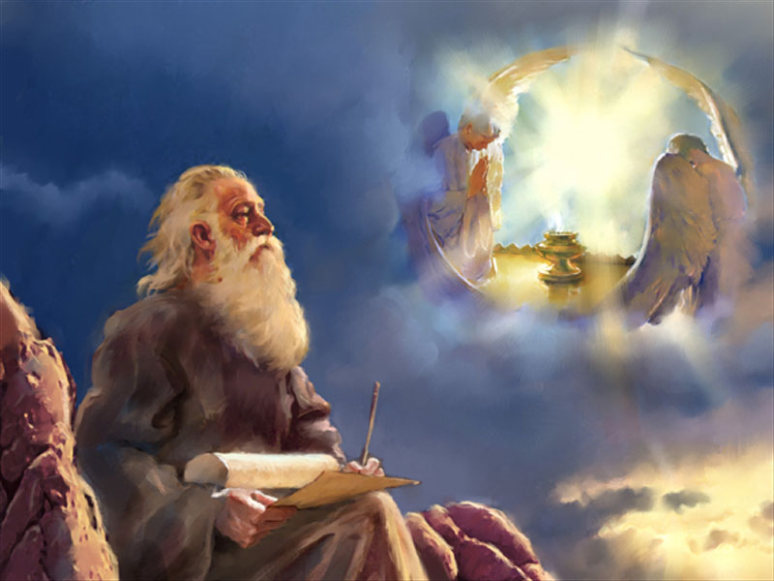
Notes:
Mas Deus também lhe deu algo mais. Enquanto na montanha com o Senhor por 40 dias e 40 noites, Moisés recebeu instruções detalhadas para construir um belo templo portátil para Deus. Seria um modelo miniaturizado do lugar real da habitação de Deus no Céu.

Slide 12
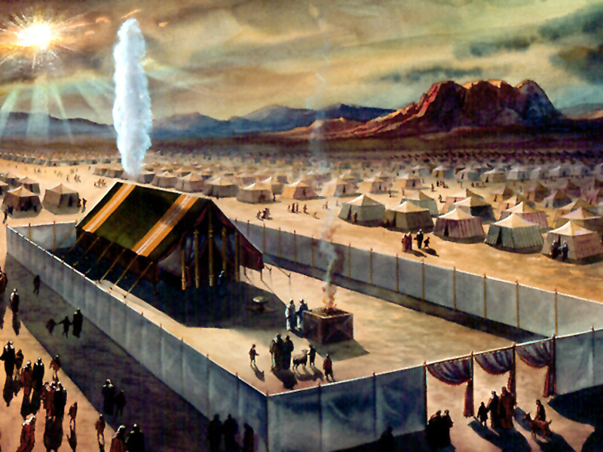
Notes:
Essa estrutura singular devia servir como lição tridimensional objetiva para todo o mundo, do plano de Deus para salvar-nos do pecado.

Slide 13
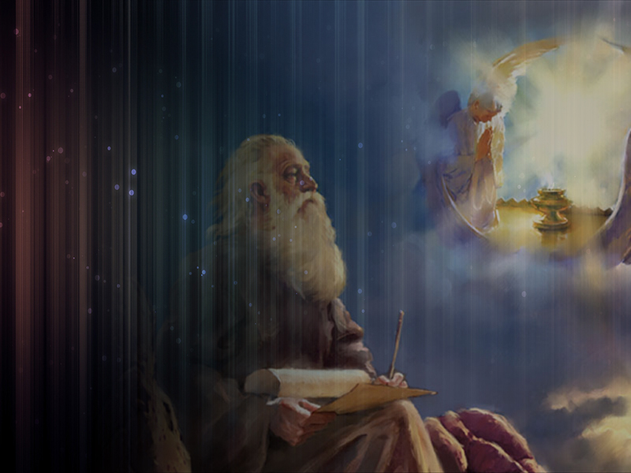
“E Me farão um santuário, para que Eu possa habitar no meio deles.”
Êxodo 25:8
Notes:
O que Deus ordenou a Moisés construir e por quê?

Slide 14
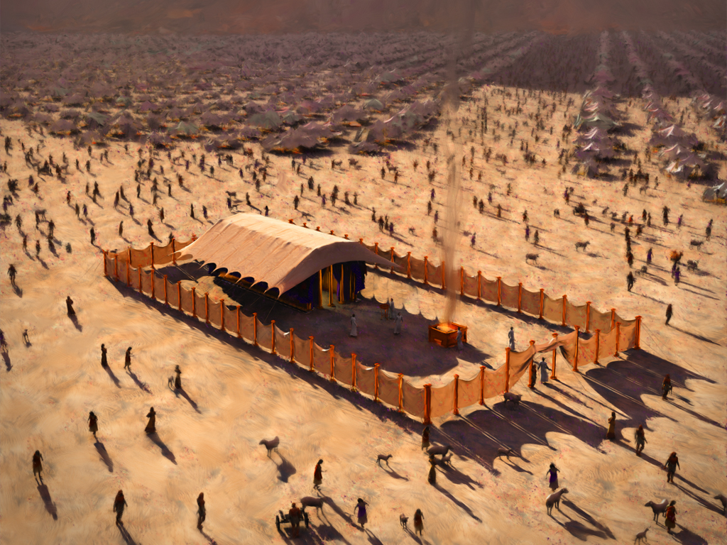
Notes:
O caminho ou plano da salvação foi revelado no santuário terrestre. Tudo no santuário, ou ligado a seus serviços, era um símbolo de algo que Jesus faria para nos salvar. Não poderemos compreender plenamente o plano de salvação, até entendermos o santuário e seus rituais. Ele era uma maravilhosa e objetiva lição explicativa do processo de salvação.

Slide 15
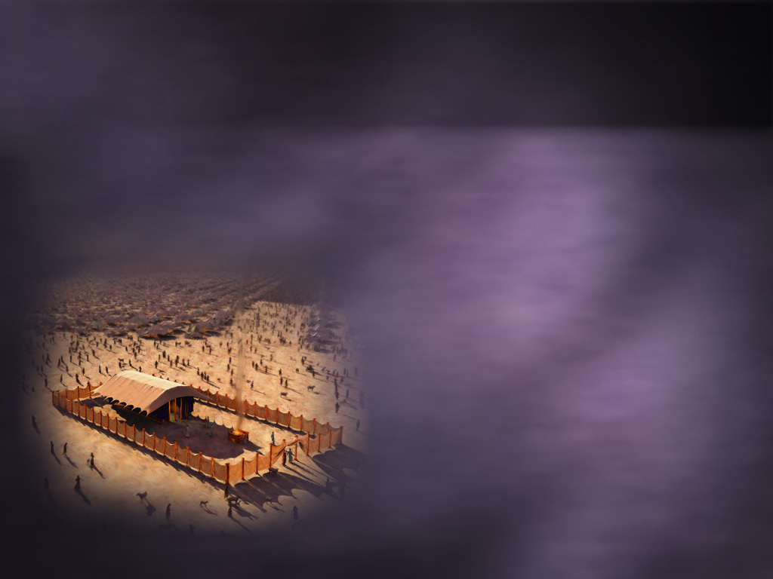
Onde Moisés obteve as plantas para a construção do santuário?
“Vê, pois, que tudo faças segundo o modelo que te foi mostrado no monte.”
Êxodo 25:40
Notes:
As plantas do santuário, com todas as especificações para sua construção, foram dadas por Deus a Moisés no Monte Sinai (Hebreus 8:5). Esse edifício deveria ser um microcosmo do genuíno santuário de Deus no Céu. O primeiro santuário, ou tabernáculo, era uma elegante estrutura do tipo tenda (de 5 por 13m, baseado no côvado, uma medida antiga que tinha 45cm de comprimento).

Slide 16
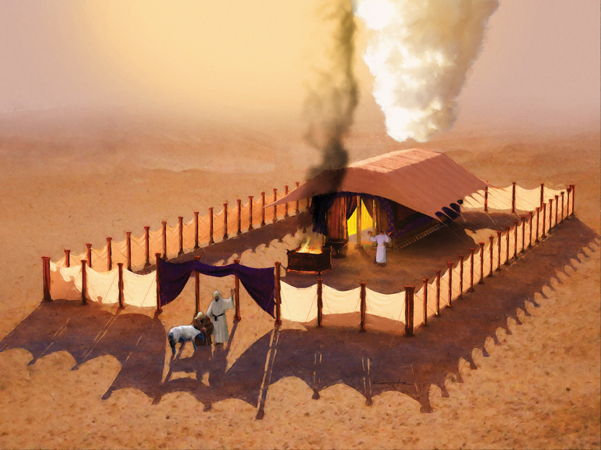
Notes:
Ali se encontrava a presença sobrenatural de Deus e ali eram realizados serviços especiais. As paredes do santuário eram feitas com pranchas verticais de madeira de acácia, fixadas com soquetes de prata e cobertas com lâminas de ouro (Êxodo 26:15-19 e 29).

Slide 17
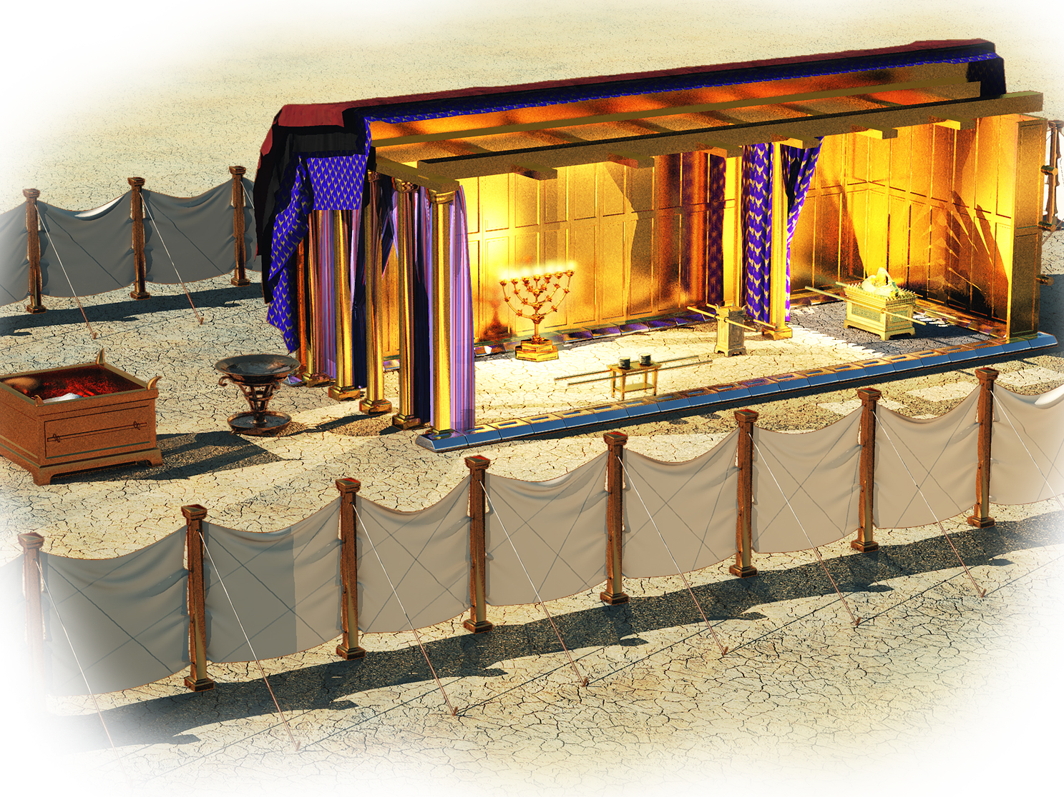
Notes:
O teto era feito de quatro camadas de coberturas especiais: linho, pelos de cabra, peles de carneiro tingidas de vermelho e peles de texugos (versos 1, 7 e 14).

Slide 18
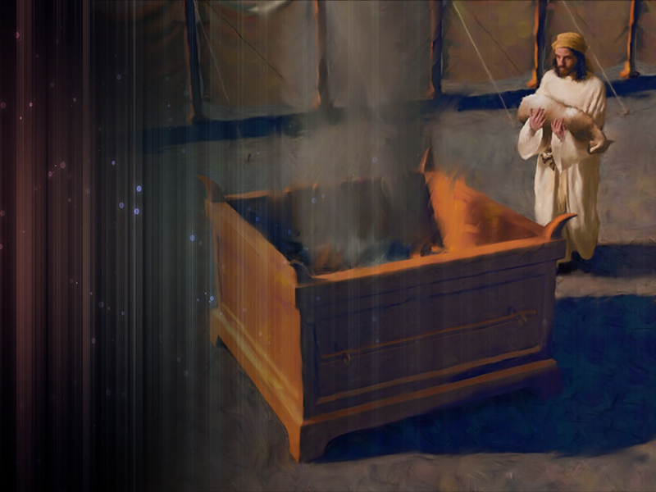
Que móveis havia no pátio?
“Assim, queimarás todo o carneiro sobre o altar; é holocausto para o Senhor.”
Êxodo 29:18
Notes:
Que móveis havia no pátio? O altar de holocaustos (Êxodo 27:1-8) prestava-se aos sacrifícios de animais. Ele estava localizado no pátio, do lado de fora da entrada do santuário.

Slide 19
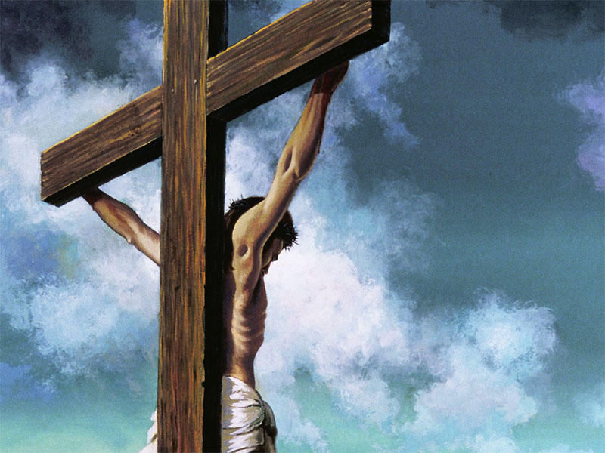
Notes:
Esse altar representava a cruz de Cristo.

Slide 20
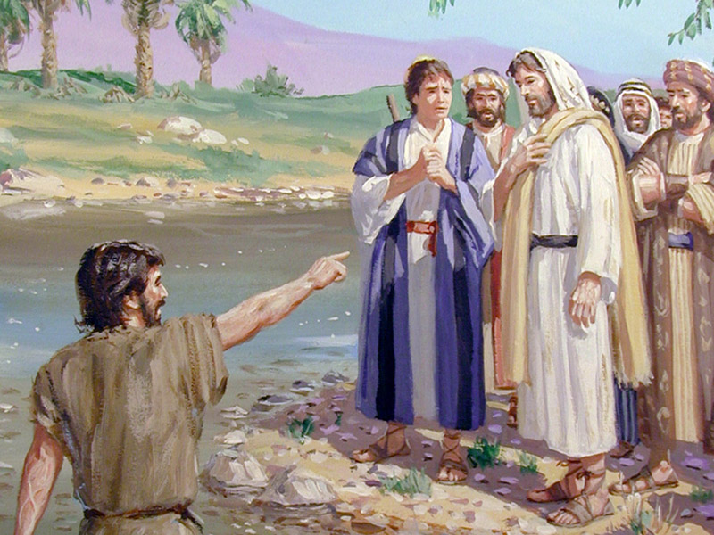
Notes:
O animal sacrificial representava Jesus, o sacrifício definitivo. Quando João Batista se encontrou com Jesus, disse: “Eis o Cordeiro de Deus que tira o pecado do mundo” (João 1:29). O sacrifício de animais era necessário para auxiliar o povo a compreender que sem o sangue de Jesus derramado na cruz, não haveria perdão dos pecados.

Slide 21
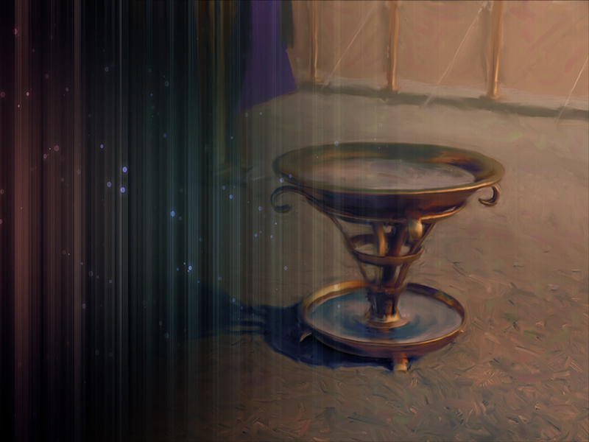
“Farás também uma bacia de bronze... e deitarás água nela.”
Êxodo 30:18
Notes:
A pia ou bacia (Êxodo 30:17-21; 38:8) era um grande tanque de lavagem feito de cobre e localizado no espaço compreendido entre o altar de holocaustos e a porta do santuário.

Slide 22
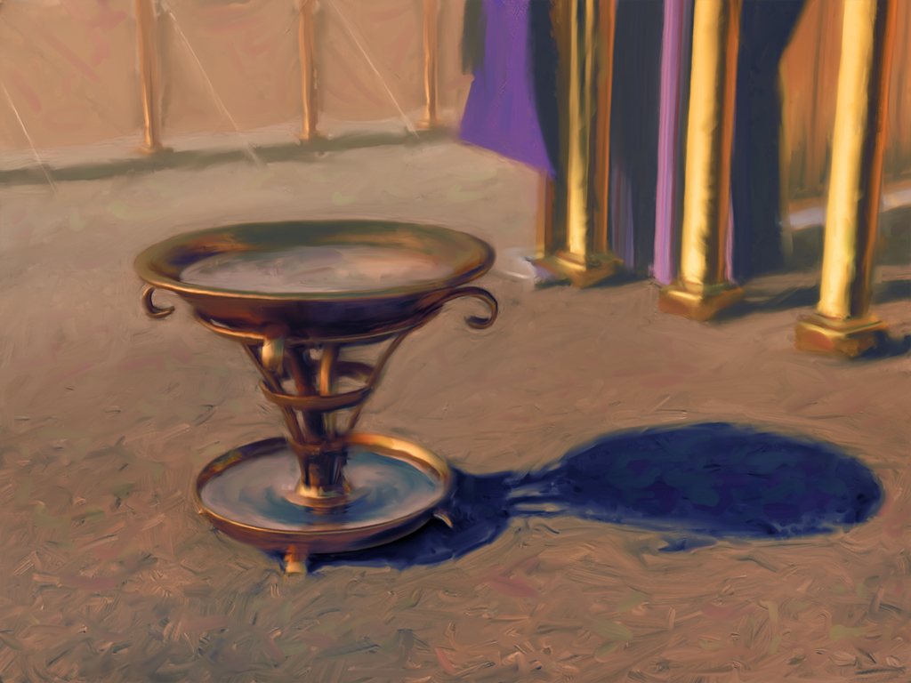
Notes:
Ali os sacerdotes lavavam suas mãos e pés antes de entrarem no santuário ou de oferecerem um sacrifício.

Slide 23
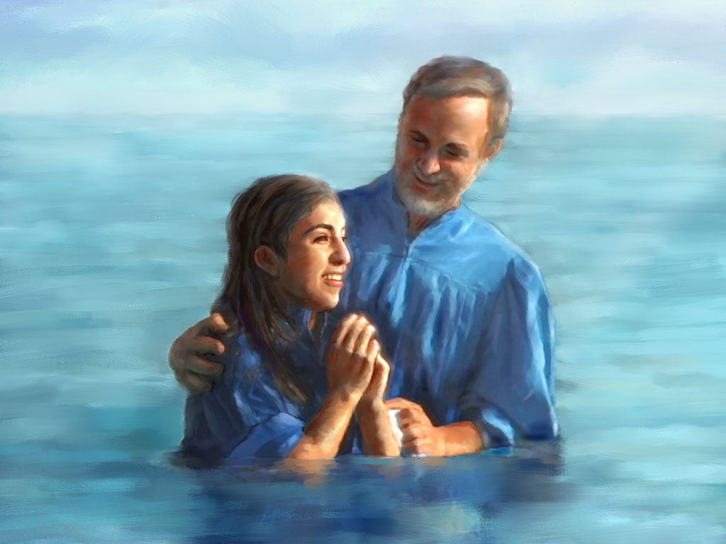
Notes:
A água representava o batismo, a purificação do pecado e o novo nascimento.

Slide 24
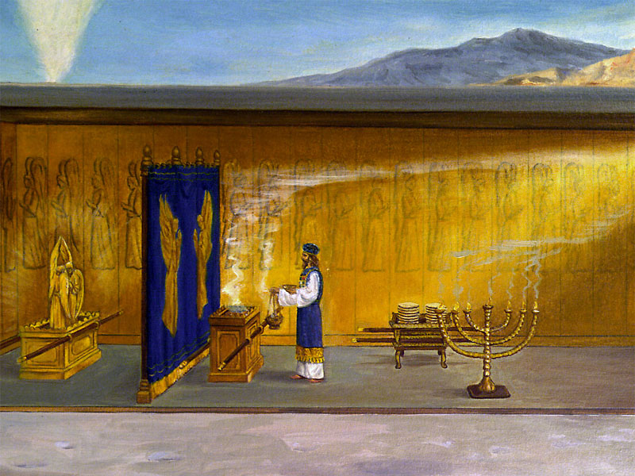
Notes:
Havia dois compartimentos: o lugar santo (5X10m), e o lugar santíssimo (5X5m).

Slide 25
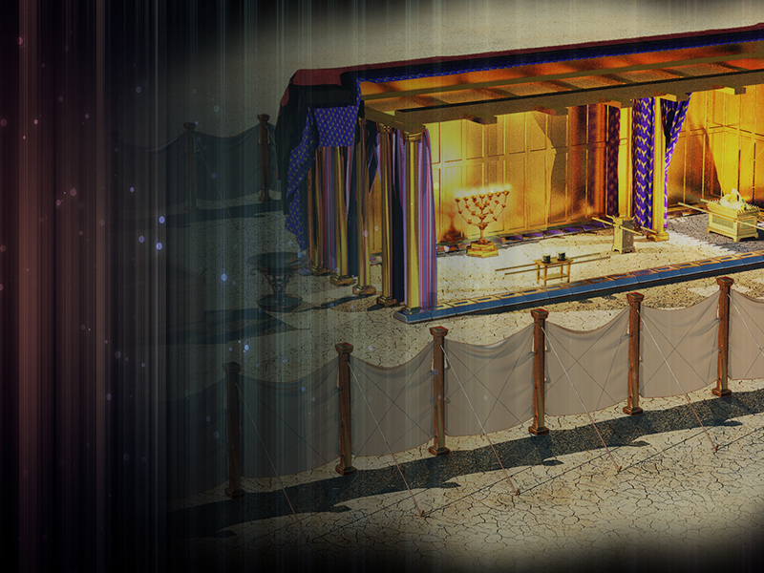
Que três itens de mobiliário estavam no lugar santo?
“Também sobre a mesa da proposição estenderão um pano azul... também o pão contínuo estará sobre ela.”
Números 4:7
Notes:
Que três itens de mobiliário estavam no lugar santo? A mesa dos pães da proposição (Êxodo 25:23-30) representava Jesus, o Pão da vida (João 6:51).

Slide 26
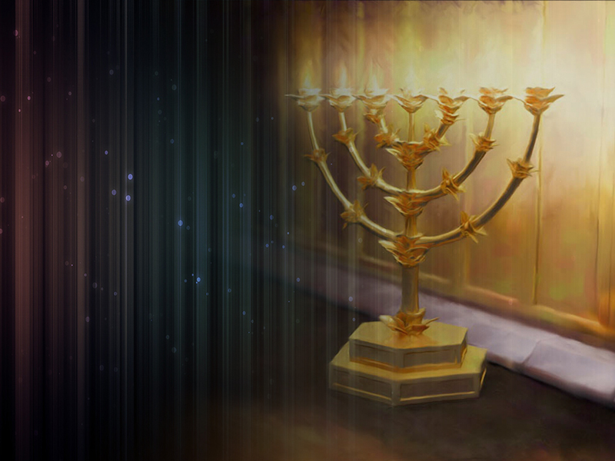
“Quando colocares as lâmpadas, seja de tal maneira que venham as sete a alumiar defronte do candelabro.”
Números 8:2
Notes:
O candelabro de sete braços (Êxodo 25:31-40) representava Jesus, a Luz do mundo (João 9:5; 1:9). As lâmpadas de óleo simbolizavam o Espírito Santo (Zacarias 4:1-6; Apocalipse 4:5).

Slide 27
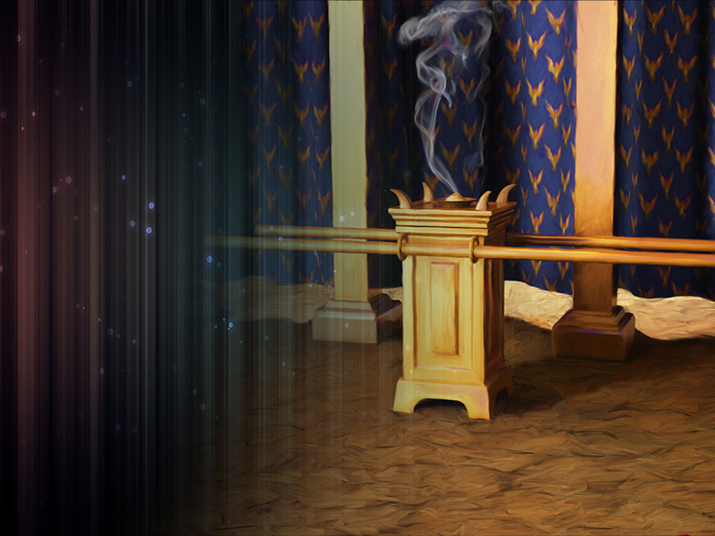
“Farás também um altar para queimares nele o incenso; de madeira de acácia o farás.”
Êxodo 30:1
Notes:
O altar de incenso (Êxodo 30:1-8) representava as orações do povo de Deus (Hebreus 5:7).

Slide 28
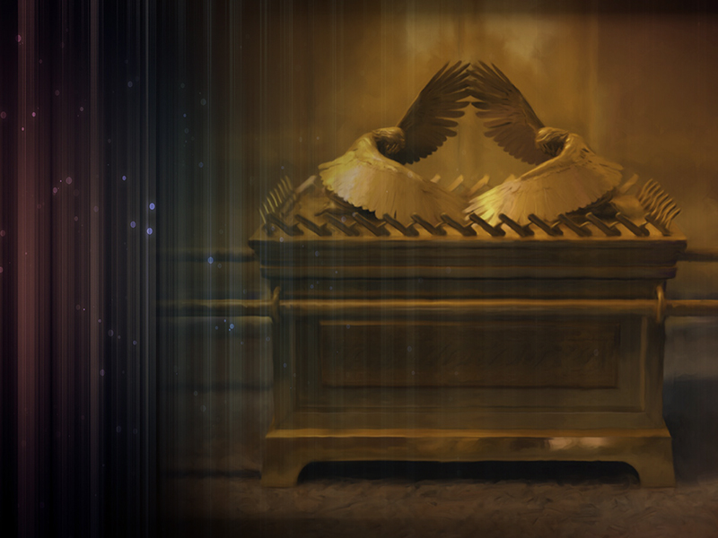
Que artigo especial estava no Lugar Santíssimo?
“Porás a coberta do propiciatório sobre a arca do Testemunho no Santo dos Santos.”
Êxodo 26:34
Notes:
Que artigo especial estava no Lugar Santíssimo? O único objeto situado no Lugar Santíssimo (Êxodo 25:10-22) era a arca do testemunho, um baú feito de madeira de acácia e recoberto de ouro. No topo da arca estavam dois anjos feitos de ouro sólido. A cobertura da arca era chamada de propiciatório (Êxodo 25:17-22), onde habitava a presença de Deus.

Slide 29
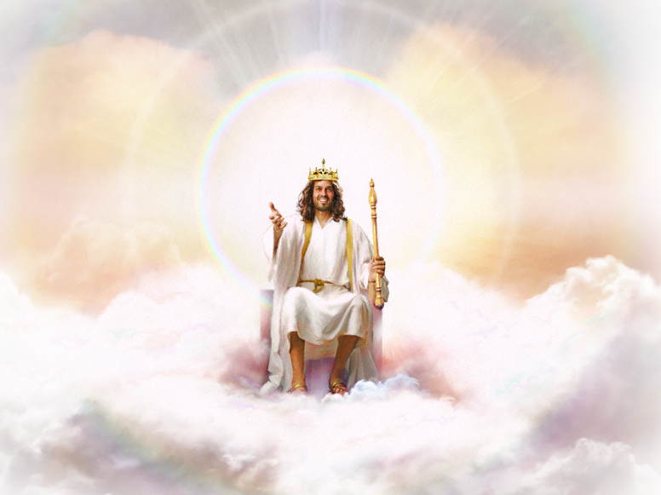
Notes:
Esse lugar simbolizava o trono de Deus no Céu, que está localizado também entre dois anjos (Salmo 80:1; Isaías 6:1 e 2).

Slide 30
O que havia dentro da arca?
“Então, escreveu o Senhor nas tábuas, segundo a primeira escritura, os dez mandamentos... Virei-me, e desci do monte, e pus as tábuas na arca que eu fizera; e ali estão, como o Senhor me ordenou.”
Deuteronômio 10:4 e 5
Notes:
O que havia dentro da arca? Deus escreveu Seu concerto com o próprio dedo sobre duas tábuas de pedra e as colocou dentro da arca.

Slide 31
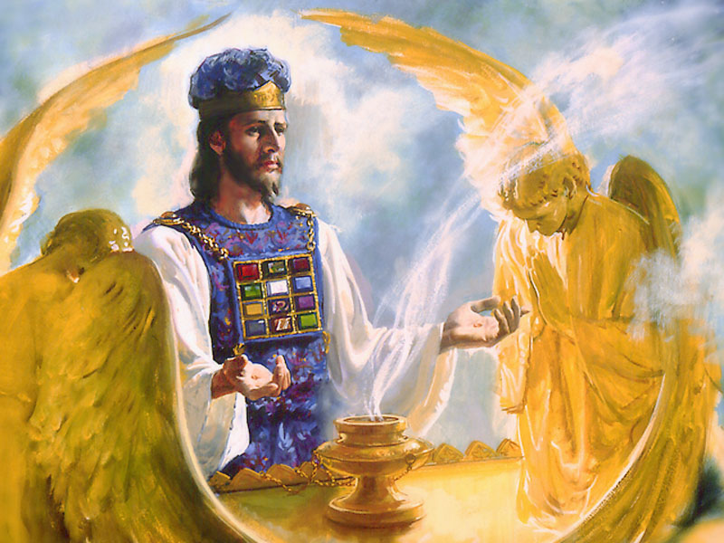
Notes:
O propiciatório estava sobre elas significando que uma vez que o povo confessasse e abandonasse seus pecados (Provérbios 28:13), a misericórdia seria estendida a eles pelo sangue que fora borrifado pelo sacerdote sobre o propiciatório (Levítico 16:15 e 16). Esse representava o sangue derramado por Jesus para trazer a todos perdão e purificação (Mateus 26:28; Hebreus 9:22).

Slide 32
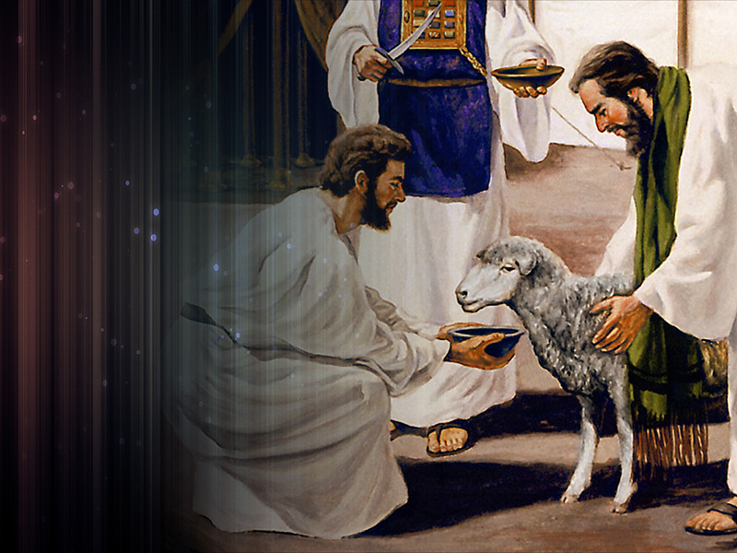
Por que os animais necessitavam ser sacrificados?
“Sem derramamento de sangue, não há remissão (perdão).”
Hebreus 9:22
Notes:
Por que os animais necessitavam ser sacrificados? Uma vez que todos nós pecamos, todos deveríamos morrer, e teríamos morrido se Jesus não tivesse dado Sua vida perfeita morrendo em nosso favor, em pagamento de nossos pecados. Por isso, o pecador trazia seu próprio animal sacrificial e o matava com as próprias mãos (Levítico 1:4 e 5).

Slide 33
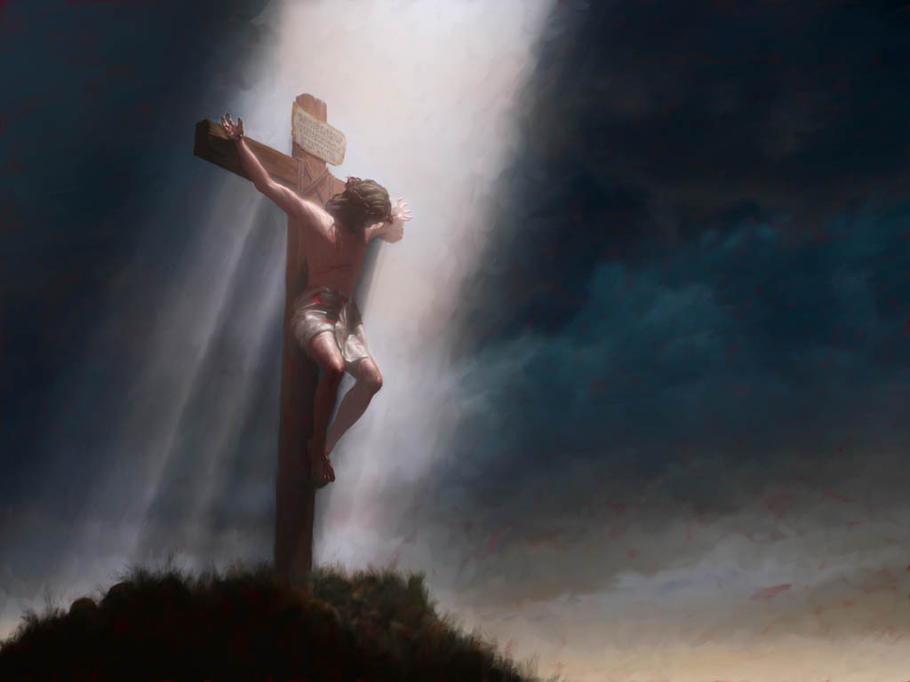
Notes:
Isso era sangrento e chocante, impressionando o povo com a solene verdade de que o pecado produziu a morte de Jesus. Assim, eles olhavam para diante, para a cruz da salvação, enquanto que nós olhamos para trás, para a cruz da salvação. Não há outra fonte de salvação.

Slide 34
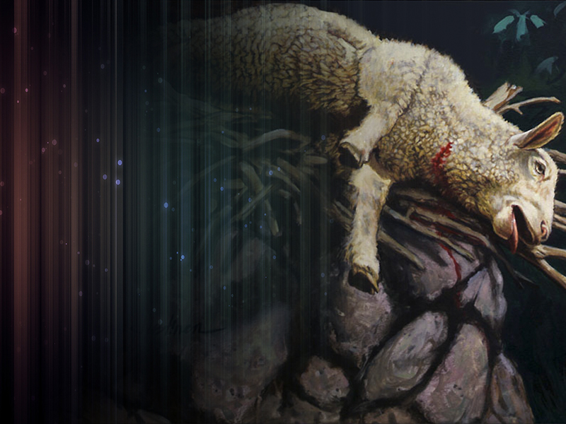
Quando os animais eram sacrificados, o que acontecia com a transgressão?
“E porá a mão sobre a cabeça do holocausto, para que seja aceito a favor dele, para a sua expiação. Depois, imolará o novilho perante o Senhor.”
Levítico 1:4 e 5
Notes:
Quando os animais eram sacrificados, o que acontecia com a transgressão? Quando o pecador colocava suas mãos sobre a cabeça do animal e confessava seus pecados, estes eram simbolicamente transferidos do pecador para a vítima. Assim, o animal tornava-se culpado e tinha de pagar a penalidade da morte. Isso representava a Jesus portando nossos pecados.

Slide 35
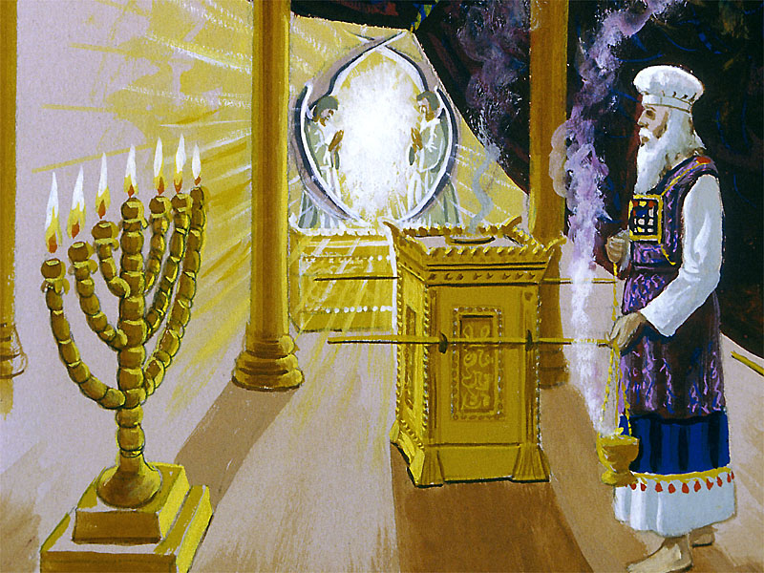
Notes:
O sacerdote borrifava parte do sangue diante do véu, no interior do santuário, e assim transferia simbolicamente o pecado do povo para o santuário.

Slide 36
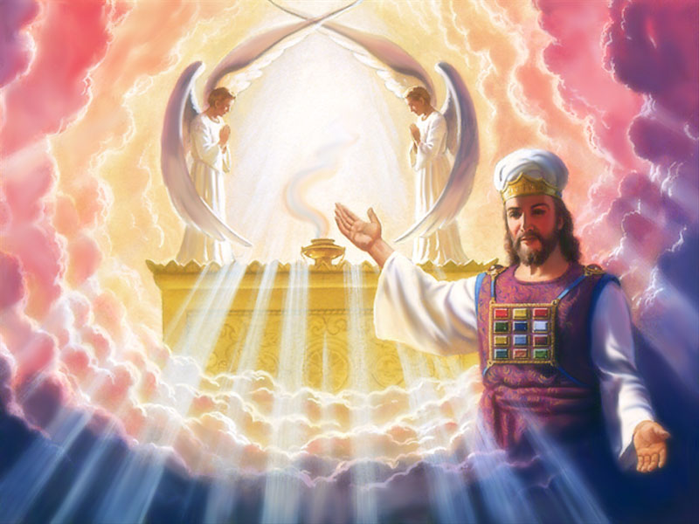
Notes:
Quando Jesus ascendeu ao Céu, após Sua morte, Ele ofereceu Seu sangue (como fazia o sumo sacerdote do passado) para mostrar que nossos pecados são perdoados quando os confessados em nome de Jesus (1 João 1:9).

Slide 37
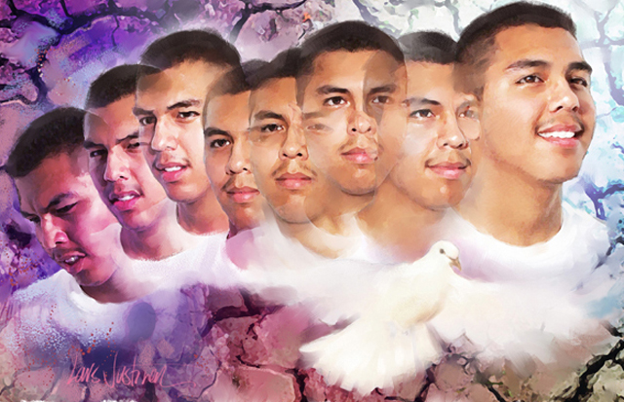
Notes:
ILUSTRAÇÃO: Pegue uma jarra de vidro com água e derrame um pouco de tintura de iodo ou suco cristalizado até tornar a água colorida. Então, compare a água suja com uma vida de pecados. Após descrever o sacrifício de Cristo em nosso favor, derrame um pouco de água sanitária na jarra. Na medida em que a água se tornar branco, faça uma aplicação do fenômeno com uma vida perdoada e transformada pelo sangue de Cristo.

Slide 38
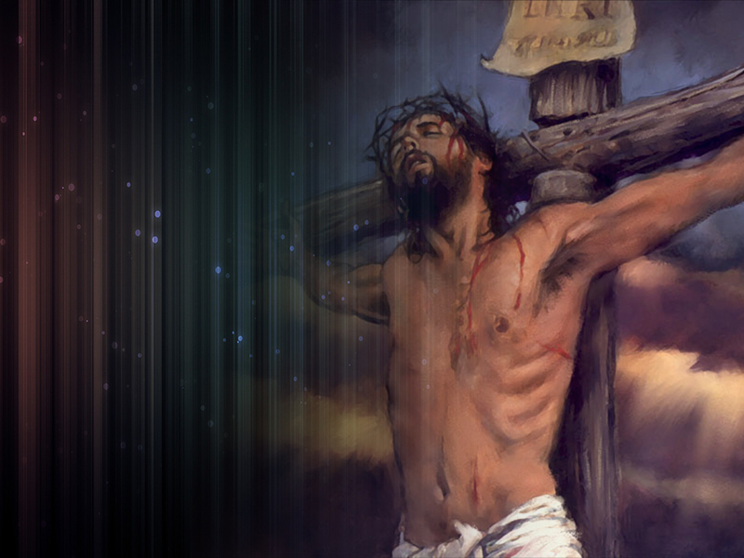
Que dois símbolos do santuário Jesus cumpriu por nós?
“Cristo, nosso Cordeiro pascal, foi imolado.”
1 Coríntios 5:7
Notes:
Que dois símbolos do santuário Jesus cumpriu por nós? Jesus serve como sacrifício pelos nossos pecados e como nosso Sumo Sacerdote celestial, realizando assim duas coisas miraculosas em nosso favor. A primeira é uma vida completamente transformada e chamada de novo nascimento, com todos os pecados passados perdoados (João 3:3-6; Romanos 3:35).

Slide 39
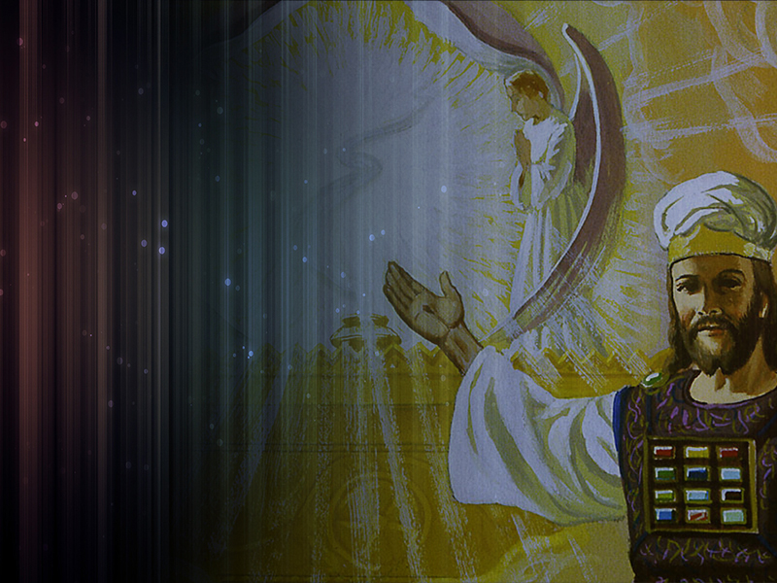
“Tendo, pois, a Jesus, o Filho de Deus, como grande sumo sacerdote que penetrou os céus, conservemos firmes a nossa confissão.”
Hebreus 4:14
Notes:
A segunda é o poder para viver uma vida justa no presente e no futuro (Tito 2:14; Filipenses 2:13). Essas duas coisas tornam a pessoa justa, o que significa um justo relacionamento entre essa pessoa e Deus. De modo algum o indivíduo se torna justo pela prática de boas obras (seus próprios esforços), porque a justiça procede da graça que somente Jesus pode suprir (Atos 4:12). Essa é a justiça pela fé, que é a única e verdadeira forma de justiça.

Slide 40
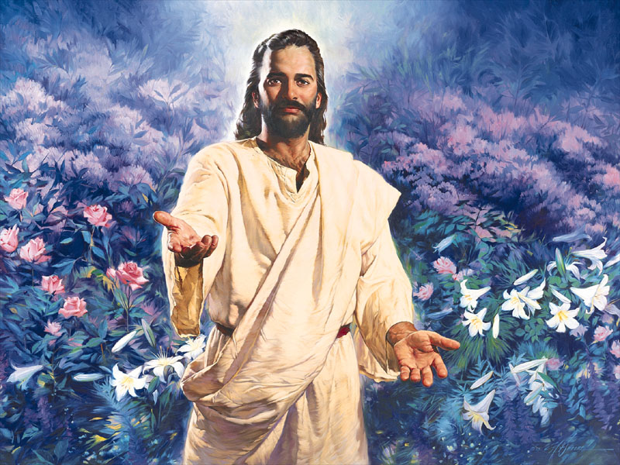
Notes:
Que devo fazer agora? Está você disposto a colocar totalmente sua vida nas mãos de Jesus, para que Ele possa operar os milagres necessários para torná-lo justo?

